Slide 1
بنام خدا

Slide 2
لازم به ذکر است، این بنا به خوبی نشان می دهد که ادامه معماری بنای آرامگاه سانتاکوستانستا (ر.ک.معماری صدر مسیحیت) در شهر رم است. با این تفاوت که مراحل تحول میان آن بنا در امپراتوری روم شرقی به وقوع پیوسته است. چون در همین جا (بیزانس) در طول یک قرن ساختمان های گنبددار رواج و گسترش یافته بودند، از طرف دیگر از نظر مقیاس کلیسای سانتاکوستانستا، کوچکتر از سان ویتاله است، فضای درونی سان ویتاله بیشتر و با تزئینات غنی تری آراسته شده است. در کلیسای سان ویتاله بر اثر اصول ساختمانی تازه ای که در تاق بندی به کار گرفته شده این امکان به وجود آمده است که در هر منطقه پنجره ای وسیع در بنا تعبیه گردد و داخل ساختمان را غرق در نور سازد.

Slide 3
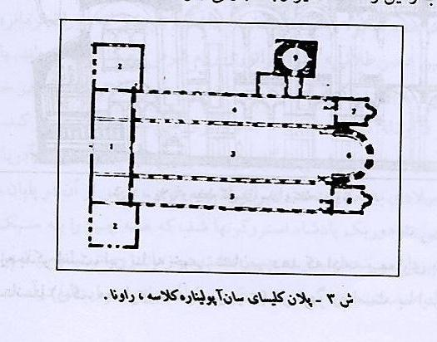
در این ساختمان ساده ترین عناصر محور طولی کلیسای مستطیل شکل یعنی محوطه ای که با سقف متقاطع برای محراب در نظر گرفته شده و همچنین یک دهلیز طولی در مقابل ساختمان به چشم می خورد.

Slide 4
در اینجا باید به این نکته مهم اشاره نمود که مثلاً در شهر راونا «کلیسای سان آپولیناره» با پلان مستطیل شکل ساخته شده و این نشانگر این مسئله است که کلیسای مرکزی و به ویژه سان ویتاله تا چه حد در قلمرو روم غریب می نماید. پس به این نتیجه می رسیم که از زمان ژوستی نین به بعد کلیسای گنبددار، با نقشه ای متمرکز (مرکزی) در قسمت اصلی بنا رواج یافت و بر دنیای مسیحیت ارتدوکس حکمفرما گردید. درست همان طور که نقشه محوری کلیسای مستطیل شکل بعدها معماری قرون وسطایی مغرب زمین را تحت تأثیر و به عبارتی زیر سلطه خود آورد .

Slide 5
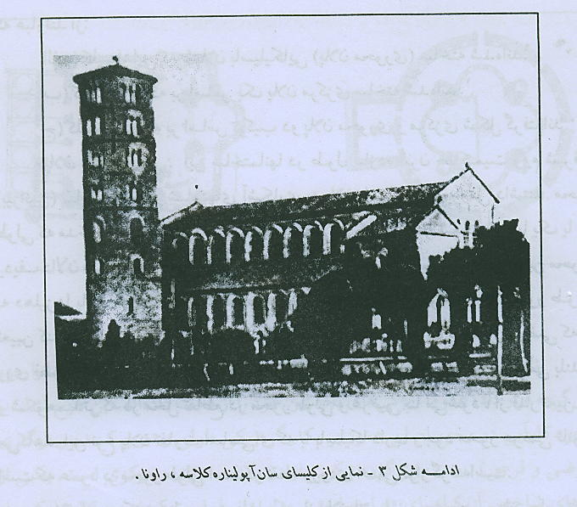

Slide 6
به طور کلی باید گفت بناهایی که در طول دوران حکومت بیزانس که از سال 330 میلادی تا سال 1453 میلادی ساخته شده اند، متنوع و تعدادشان فراوان و این به دو علت عمده بستگی داشته است. نخست وجود ملتهای مختلف که تابعه ی امپراتوری بودند، دوم طولانی بودن دوران حاکمیت بیزانس، همین مسئله موجب گردیده که نامیدن تمامی آنها به یک شکل، منطقی به نظر نرسد و از این روی است که این دوره زمانی از دیدگاه پژوهندگان این رشته به بخش هایی تقسیم شده، که هر یک دارای ویژگیهای معینی هستند.

Slide 7
ساختمانهایی که در هر یک از مناطق تحت قلمرو امپراتوری ساخته شده اند در مصالح ساختمانی تابع امکانات محلی است و البته بر اساس برنامه ای مدرین ساخته شده اند. در شمال غربی ایتالیا، آجر، در شهرهای ساحلی و روی زمین های صخره ای در سوریه و فلسطین و بخشی از آسیای صغیر (ترکیه) از سنگ استفاده شده است. کلیساهای بیزانس از نظر پلان پیش از دوره ی بیزانس پسین به سه گروه عمده تقسیم شده که عبارتند از:

Slide 8
الف) کلیساهایی که با پلان باسیلیکایی (پلان محوری) ساخته شده اند.
ب) کلیساهایی که بر اساس یک پلان مرکزی ساخته شده اند.
ج) کلیساهایی که بر اساس ترکیب دو پلان محوری و مرکزی شکل گرفته اند.

Slide 9
پلان باسیلیکایی: این ساختمانها در طول یازده قرن حاکمیت روم شرقی (بیزانس) ساخته شدند و شباهتهای آشکاری به پلان باسیلیکاهای رومی داشتند. محور طولی که مدخل ورودی را به محراب کلیسا متصل می کند، در هر سمت خود با یک یا دو ردیف دالان سرپوشیده فرعی فرا گرفته شده است، و معمولاً قسمت فوقانی همین محور، به دهلیزها یا اتاق هایی حفاظت شده منتهی می گردد.

